Slide 1
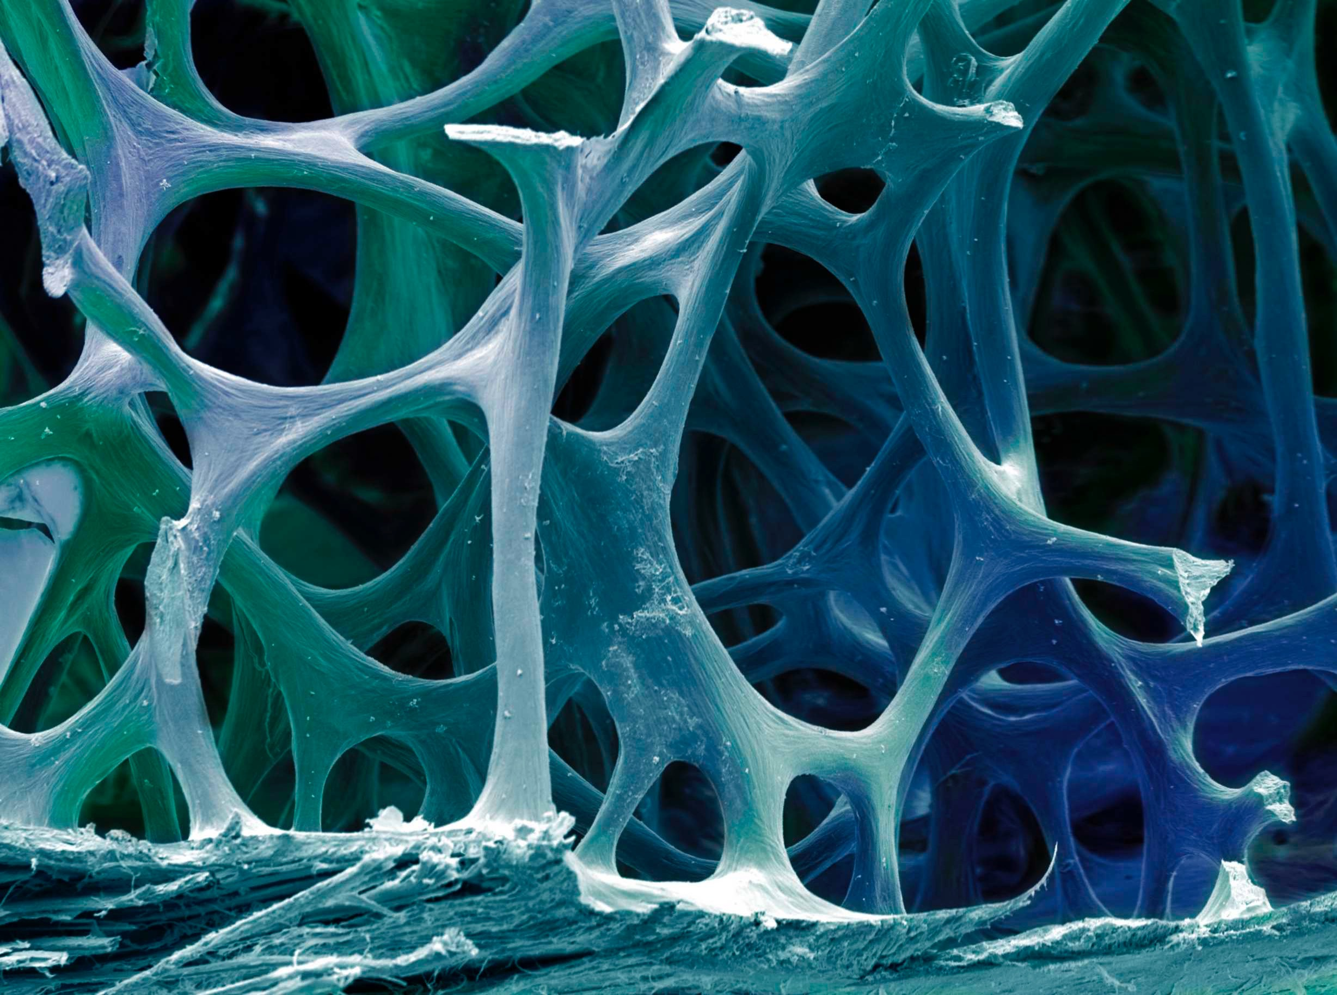

Módulo 7
Dr. CARLOS AUGUSTO PEREZ NIÑO MD CCD
Médico Cirujano Universidad Militar
Medico Ginecólogo y Obstetra. Hospital Militar / Clínica San Rafael. Universidad Militar

Slide 2
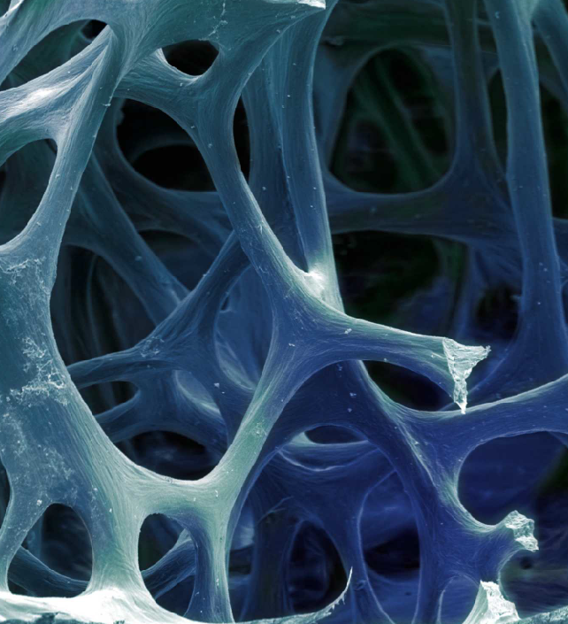

Endocrinologia del climaterio y la menopausia.
Salud osea.

Slide 3
Perimenopausia-Menopausia – Sintomas y factores de riesgo
Conocer la fisiología y la fisiopatología de la etapa de la menopausia y su repercusión en la calidad de vida de la mujer mayor y en sus órganos blanco

Slide 4
Esperanza de Vida la Edad de la Menopausia
Edad (años)
Edad de la menopausia
1850
1900
1950
2000
2050*
Fecha
*Estimado proyectado.
Federal Interagency Forum on Aging-Related Statistics. Indicator 2: Life Expectancy. Available at: http://www.agingstats.gov/tables%202001/tables-healthstatus.html. Accessed 1/3/02. US Department of Health and Human Services. Healthy People 2010. Washington, DC: January 2000.
Notes:
The average life expectancy of women in the US has increased dramatically over the past 150 years, while the average age of menopause has remained relatively constant.^{1,2}
Two generations ago, most women did not reach menopause, living only until their late 40s.¹ Since average life expectancy for women today is approximately 80 years, most women can expect to be postmenopausal for more than a third of their lives.
¹Federal Interagency Forum on Aging-Related Statistics. Indicator 12: Life Expectancy. Available at: http://www.agingstats.gov/tables%202001/tables-healthstatus.html. Accessed January 3, 2002.
²US Department of Health and Human Services. Healthy People 2010. Washington, DC: January 2000.

Slide 5
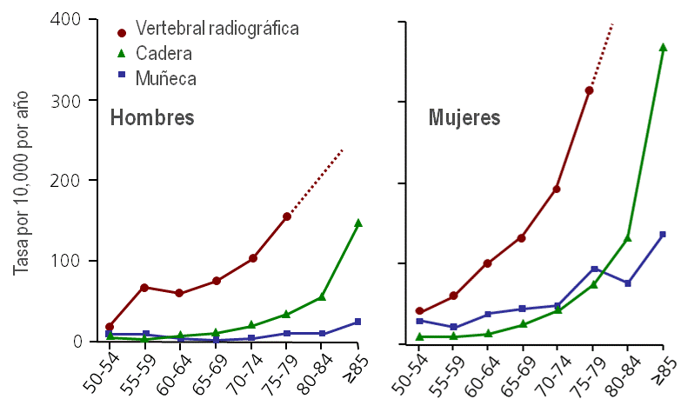
La incidencia de fx aumenta con la edad
Adaptado de Sambrook P. 2006 Lancet 367: 2010

Slide 6
Salud osea
Pico inadecuado de masa ósea
Edad
Baja DMO
Hipogonadismo y menopausia
Perdida ósea acelerada
Fragilidad ósea
Mala Calidad
Factores de riesgo clínicos
Tendencia a caídas
Fractura
Caídas
Alto recambio ósea
Mecánica de la caída
Exceso en carga ósea
Actividades

Slide 7
La Menopausia es una Endocrinopatía
Una glándula endocrina ha fallado
-- El ovario
• Deficiencia importante de una hormona
-- 17 ß-Estradiol
• Condiciones patológicas específicas
-- Inestabilidad vasomotora
-- Osteoporosis
La Terapia de Reemplazo Hormonal puede prevenir o disminuir algunas condiciones patológicas

Slide 8
En la menopausia la disminución de estrógenos aumenta la expresión del RANK-L

Slide 9
Pacientes con sintomas moderados/severos y perdida de la calidad de vida
Sintomas de la menopausia ¹
Sofocos
Sudores nocturnos
Irritabilidad y cambio de humor
Alteraciones del sueño
Baja energia
Dificultad en la concentración
Dolores articulares y musculares
Libido baja
Perdida de masa osea
Atrofia y sequedad vaginal
60–85% de las mujeres en la transición menopausica experimentan sintomas vasomotores (VMS)²
1. M. DiBonaventura et al International Journal of Women’s Health
2013:5 261–269
2. S. Mirkin et al, Maturitas 2013 :77 (2014) 24– 31
Disminuye la calidad de vida

Slide 10
Los calores pueden mantenerse muchos años después del inicio de la menopausia
0 2 4 6 8 10 12 14 16 18 20 22 24 26 28 30 32 34 36 38 40
Mean age of natural menopause was 49.5 years; mean age of surgical menopause was 43.7 years.
Kronenberg F. Ann NY Acad Sci. 1990;592:52-86. Used with permission.

Slide 11
Causas de Muerte en las Mujeres*
Cáncer
Enf Cardiaca
19%
34%
Diabetes
3%
Enf Pulmonar
Crónica
6%
28%
10%
Otras
Enf
Cerebrovascular
*Percentage of total deaths in 1999 among women aged 65 years and older.
Anderson RN. National Vital Statistics Reports. 2001;49:1-13.
Notes:
The 2001 National Vital Statistics Reports, prepared by the Centers for Disease Control and Prevention’s National Center for Health Statistics, detailed the leading causes of death among women in 1999.
Despite the belief among many women that cancer is the most serious health concern, cardiovascular and cerebrovascular disease caused 44% of deaths among women 65 years of age and older. Cancer accounted for only 19% of deaths among women of this age group. Diabetes and chronic lower respiratory disease accounted for 3% and 6% of deaths, respectively.
Other causes of death, accounting for 28% of the total, included Alzheimer’s disease; influenza and pneumonia; septicemia; nephritis, nephrosis, and nephrotic syndrome; and accidents.
Anderson RN. Deaths: leading causes for 1999. National Vital Statistics Reports. 2001;49:1-13.

Slide 12
Beneficios, precauciones y contraindicaciones de la terapia hormonal y perfil de la paciente para TRH
Estudio WHI

Slide 13
La verdad y realidad de la TRH y el WHI
Familiarizarse con el uso y estado actual de la Terapia de suplencia hormonal.

Slide 14
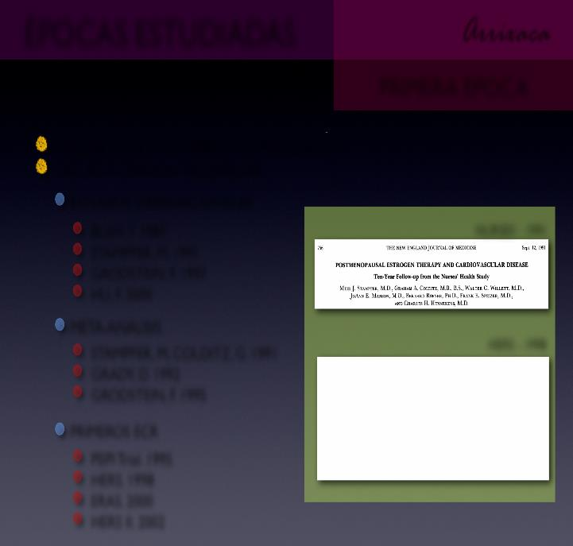
Terapia Hormonal
< 2002
NURSES´- 1991
BENEFICIOS > RIESGOS
Usado como tratamiento y prevención
Uno de los medicamentos más prescritos
HERS - 1998
Randomized Trial of Estrogen Plus
Progestin for Secondary Prevention
of Coronary Heart Disease in
Postmenopausal Women
PRIMEROS ESTUDIOS RDC
PEPI Trial. 1995⁸
HERS. 1998⁹
ERA. 2000¹⁰
HERS II. 2002¹¹

Slide 15
Segundo periodo Women's Health Initiative: E-P
 | HR (95% CI)¹
ECV | 1.29 (1.02-1.63)
Ca de mama | 1.26 (1.00-1.59)
Ictus | 1.41 (1.07-1.85)
EP | 2.13 (1.39-3.25)
Ca de endometrio | 0.83 (0.47-1.47)
Ca colorectal | 0.63 (0.43-0.92)
Fractura de cadera | 0.66 (0.45-0.98)
Indice global | 1.15 (1.03-1.28)
Demencia² | 2.05 (1.21-3.48)
Postmenopausicas
Edad 50-79 años
No historia de ca de mama
No histerectomia
N=16,608
CEE 0.625 mg/day +
MPA 2.5 mg/day
Placebo
Table adapted from WHI Writing Group. 2002 and Shumaker SA, et al. 2003.
Table adapted from Anderson G, et al. 2004 and Shumaker SA, et al. 2004.

Slide 16
Segundo periodo Women's Health Initiative: BRAZO DE E SOLOS
 | HR (95% CI)¹
ECV | 0.91 (0.75-1.12)
Ca de mama | 0.77 (0.59-1.01)
Ictus | 1.39 (1.10-1.77)
EP | 1.34 (0.87-2.06)
Ca colorectal | 1.08 (.075-1.55)
Fractura de cadera | 0.61 (0.41-0.91)
Indice global | 1.01 (0.91-1.12)
Demencia² | 1.49 (0.83-2.66)
Postmenopausicas
Edad 50-79 yr
No historia de ca de mama
Con histerectomia
N=10,739
CEE 0.625 mg/d
Placebo
Table adapted from Anderson G, et al. 2004 and Shumaker SA, et al. 2004.

Slide 17
Women’s Health Initiative
Disadvantages
160
120
+112%
Intestinal cancer
Hip fracture
80
Vertebral fracture
+29%
+41%
+26%
40
0
-40
Stroke
-37%
-34%
-34%
-80
Cardiovascular
diseases
Tromb. venous
Breast cancer
Advantages
Manson JE at al, N Engl J Med, 2003;349:523-534

Slide 18
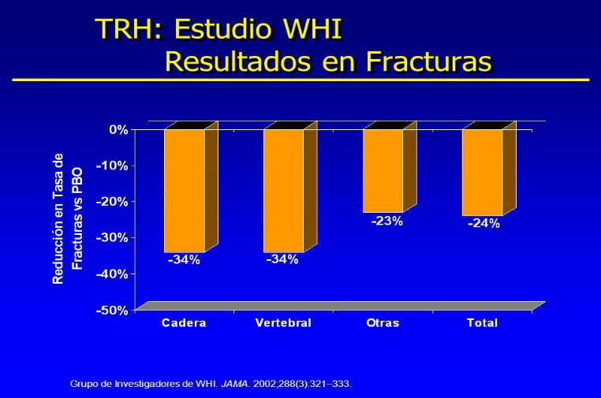

Slide 19
THR POST WHI
Los estrógenos, normalizan la resorción ósea acelerada y reducen el riesgo de todas las fracturas osteoporóticas
Consensos de Sociedades de Menopausia son controversiales y algunos recomiendan se administre la dosis más baja posible que permita el alivio de los síntomas climatéricos.
La osteoporosis no es una indicación de THR excepto en las mujeres premenopáusicas (Hipogonadismos funcionales, insuficiencia ovárica prematura) O sintomaticas

Slide 20
Indicaciones para el uso extendido de TH
Después de una discusión informada y con supervisión adecuada
Para mujeres que, en su opinión, que los beneficios sobrepasan los riesgos, especialmente, con el fallo de retirarse de la TH
Para mujeres con síntomas de moderados a severos y que están en alto riesgo de padecer una fractura osteoporótica
Para la prevención de osteoporoisis en pacientes de alto riesgo y que las terapias alternativas no son apropiadas para esa paciente en particular
North American Menopause Society (NAMS). Menopause. 2003;10:497-506.

Slide 21
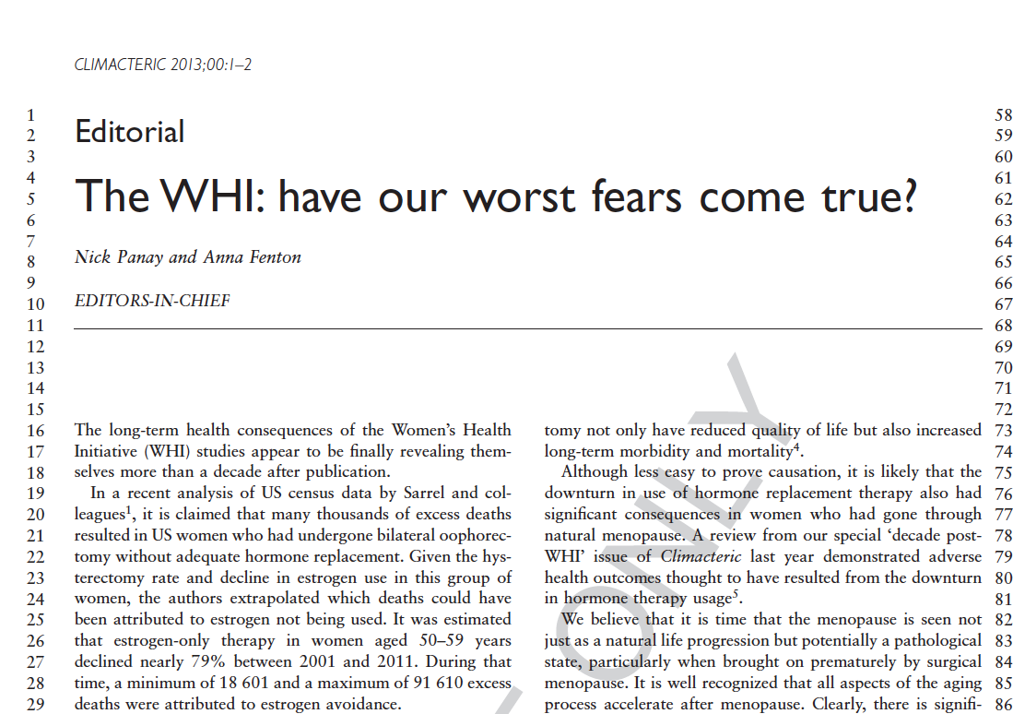
Exceso de muertes debido a la falta de THS
Tratamiento con solo estrógenos en mujeres entre 50 y 59 años disminuyó cerca del 79% entre 2001 y 2011.
Exceso de muertes que se puede atribuir a esta disminución en los tratamientos
Mínimo 18,601 – máximo 91,610 (probablemente entre 40,292 y 48,835)
Sarrel PM, et al. Am J Public Health. 2013;103:1583-1588.
Notes:
Sarrel/p1584/A
Sarrel/p1584/B

Slide 22
SERM,
STEAR,
TSEC,

Slide 23
Alternativas terapéuticas para manejo de calidad de vida en paciente post menopaúsica
Conocer las alternativas terapéuticas desde el punto de vista de manejo hormonal diferentes a los estrógenos.

Slide 24
SERMS
SERMs son medicamentos no hormonales desarrollados como una alternativa a los estrógenos para la mujer postmenopáusica.
Actúan como agonistas de los receptores estrogénicos en algunos tejidos (hueso) y como antagonistas en otros (mama).
Tienen efecto variable en otros efectores como endometrio (Tamoxifeno es agonista mientras que Basedoxifeno es antagonista).

Slide 25
SERM
CITRATO DE CLOMIFENO se usa para Inducir Ovulación (Deseo de Embarazo)
Antagonista del estrógeno en Hipófisis y  acción de FSH en Ovario
TAMOXIFENO y TOREMIFENO se usan para:
◉ Riesgo de CA de Mama Recurrente
Prevenir CA de Mama en mujeres con  Riesgo
◉ Estimulación Mamaria (Actúa como Antiestrogénico)
Mejora la DMO (Agonista en otras partes del cuerpo)
Pero:  Riesgo de CA de Endometrio y eventos TVP

Slide 26
SERM
Ensayos clínicos han demostrado que Raloxifeno  DMO en Columna Vertebral y Cadera
◉ Riesgo de Fracturas Vertebrales en Posmenopáusicas con Osteoporosis
Raloxifeno es Antiestrogénico en Útero: No riesgo de CA de Endometrio
POCO probable que cause Sangrado o Manchado Vaginal
Raloxifeno  Riesgo de Cáncer de Mama Invasivo en 70% en las lo toman para la Osteoporosis o que tienen  Riesgo con  efectos secundarios que Tamoxifeno

Slide 27
Riesgos del RALOXIFENO:
No mejora los síntomas de la Menopausia, de hecho puede empeorarlos
Su uso se limita a mujeres Posmenopáusicas que NO tienen Síntomas Climatéricos
Efectos Secundarios:
Oleadas de Calor, Calambres y/o Edemas en piernas
No  Riesgo de Fracturas en mujeres sin Osteoporosis
 levemente el Riesgo de TVP y de ACV Fatal en mujeres con Enf. Coronaria o Alto Riesgo de ECV
Barrett-Connor E, et al. Effects of Raloxifene on Cardiovascular Events and Breast Cancer in Postmenopausal Women.
N Engl J Med 2006; 355:125-137

Slide 28
Raloxifeno y fracturas vertebrales (MORE study)
Group 2 (n=2,304)
BMD -2.5 prevalent fractures
20
15
Group 1 (n=4,524)
BMD -2.5 no prevalent fractures
% of patients with incident
Vertebral Fractures
- 30%
10
5
- 50%
0
Placebo
Raloxifene
60 mg/d
Placebo
Raloxifene
60 mg/d
Ettinger B et al, JAMA, 1999;282:637-645

Slide 29
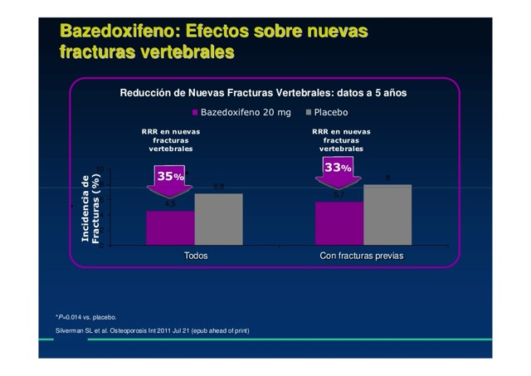
Bazedoxifeno

Slide 30
Tibolona Regulador Tisular Selectivo de la Actividad Estrogénica
TIBOLONA esteroide sintético clasificado como STEAR
Pro-droga con actividad Progestagénica, Androgénica y Estrogénica
Acciones:
Alivia Síntomas Vasomotores
Protege Tejidos Urogenitales
Efectos benéficos sobre Estado de Ánimo y Libido
Conserva Masa Ósea
No aumenta Densidad Mamaria Radiológica

Slide 31
Para recordar
La expectativa de vida va en aumento.. Mas tiempo en Menopausia
la Incidencia de fractura aumenta con la edad
El Pico de masa ósea debemos lograrlo a temprana edad.
Hipoestrogenismo altera calidad de vida y salud ósea.
WHI… estudio para mirar con mucho cuidado.
TRH no para todas.
Beneficios los Estrógenos…. disminuye riesgo de fractura
SERM y prevención de fracturas
Tibolona y calidad de vida.

